Slide 1
美洲华语第三册
第五课(简体)

Slide 2
第一周

Slide 3
课前活动

Slide 4
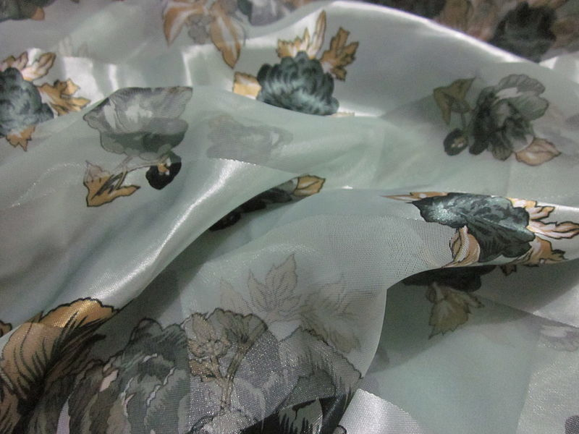
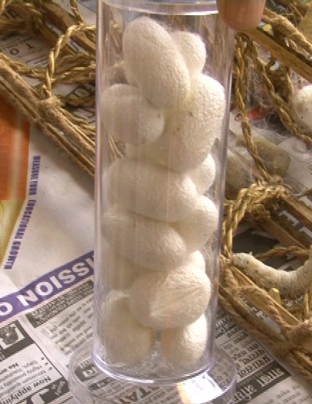
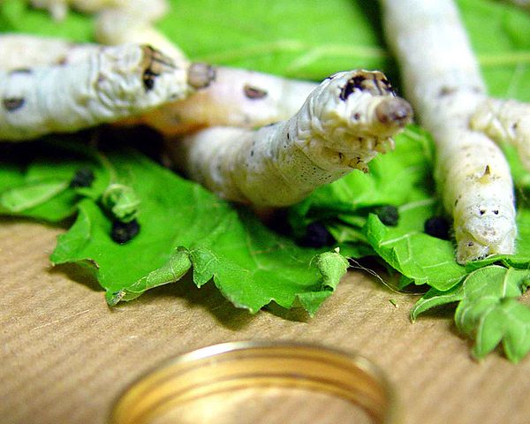
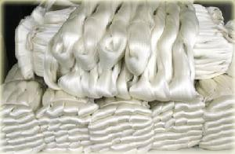
认识蚕/蚕丝
蚕茧
蚕
丝绸
丝巾
资料来源：维基百科

Slide 5
说故事－蚕丝的故事 请到美洲华语网站下载ppt 或利用美洲华语创作天地 http://blog.huayuworld.org/meizhouworld
建议老师先教课本故事
可先让学生只看图片，请学生用中文把故事说出来，利用大家的想像力，再看文字或听故事以强化对故事的了解。

Slide 6
课文：送给外婆一条丝巾 (听一听)
推廌影片：丝巾造型教学（长度约三分钟）
http://www.youtube.com/watch?v=TEx43G-lQQg

Slide 7
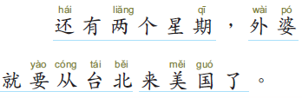
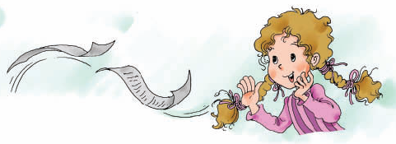
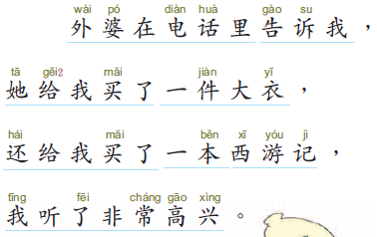
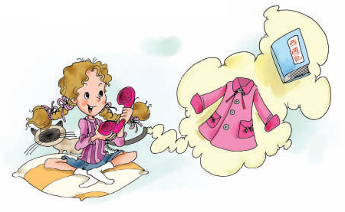
听一听

Slide 8
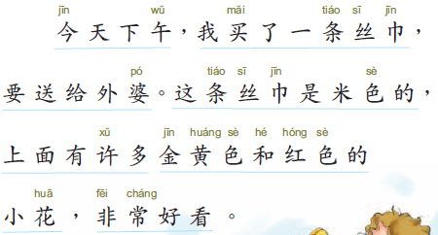
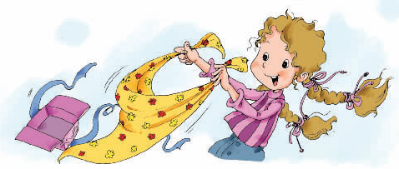
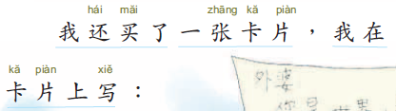
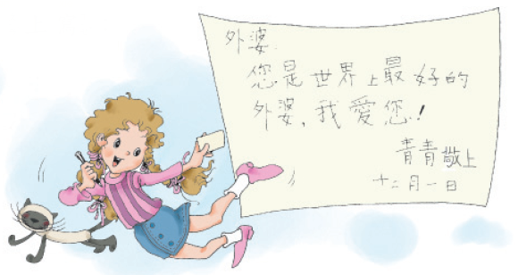

听一听
外婆:您是最好的外婆,我爱您! 青青敬上十二月一日

Slide 9
第一周生字

Slide 10
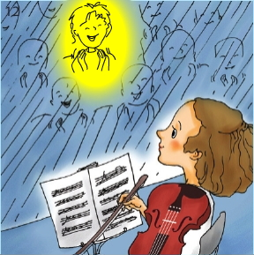

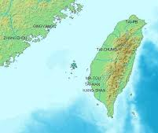
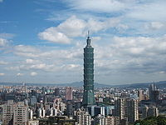
台上
台湾
台北1
0
1

Slide 12
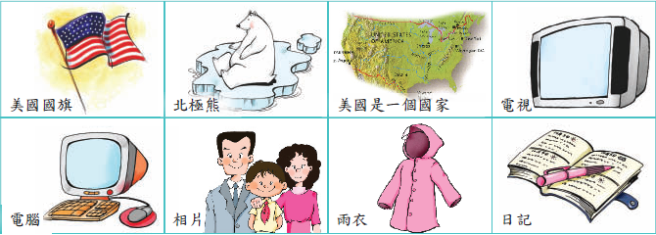
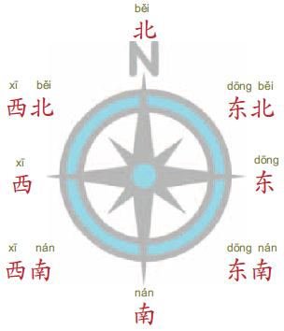
北
北边
北极熊

Slide 13
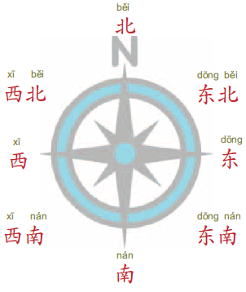
认识方位

Slide 14
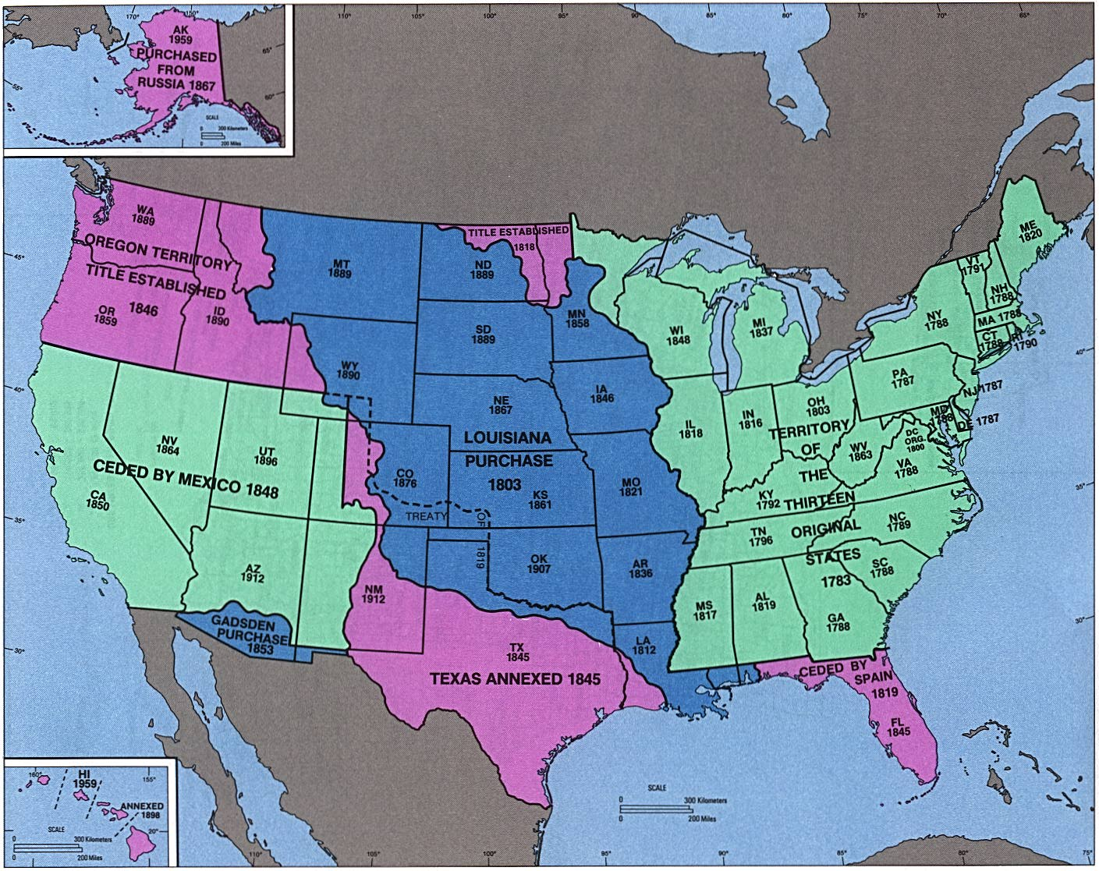
认识
美国方位
北/加拿大
东
/大西洋
西
/太平洋
南/墨西哥

Slide 16

国旗
国家
国
国家

Slide 17
电脑
电视

Slide 19

卡片
相片

Slide 20
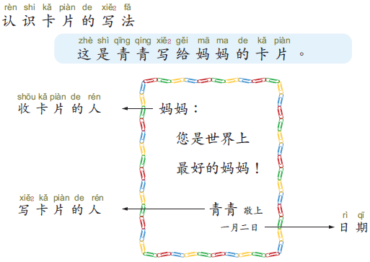

Slide 21


卡片范例
友友：
你是我最要
好的朋友，祝你
生日快乐！
中中上
一月二十日

Slide 23
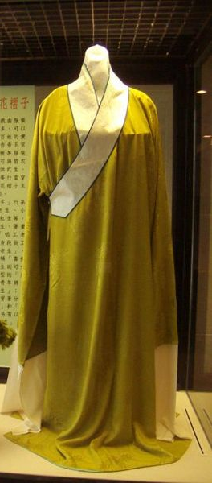
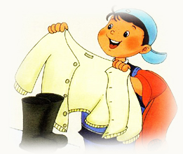
衣
衣服
雨衣
参考资料：教育部重编国语辞典修订本

Slide 25
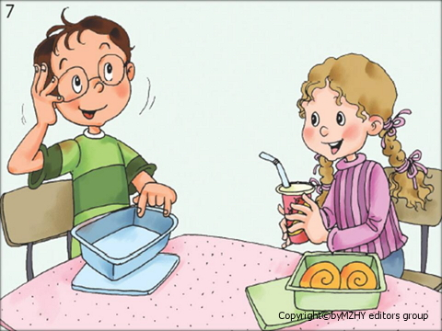

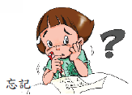
记得
忘记
日记

Slide 26
句子练习

Slide 27

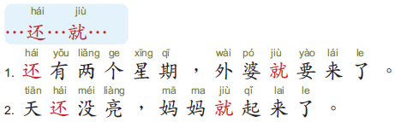



Slide 28
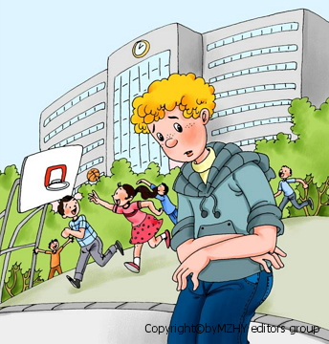
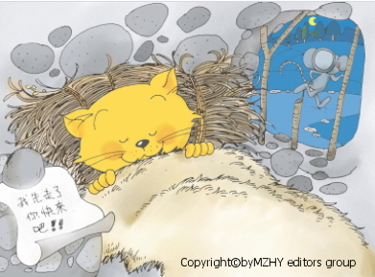
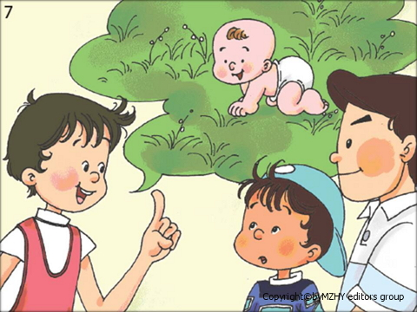
练习说：…还…就…
Smith 还没去上学，肚子就饿了。
老鼠还没叫猫起床就先走了。
中中还没想到，哥哥就先猜出来了。

Slide 29
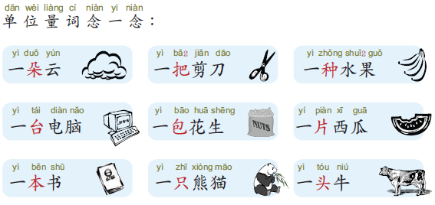


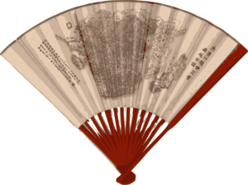
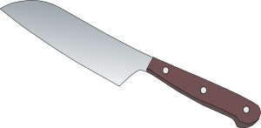
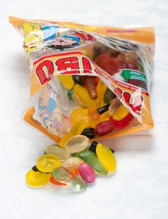



Slide 30



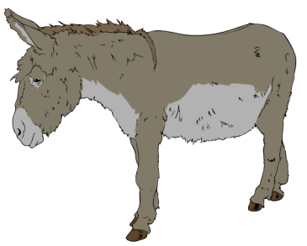
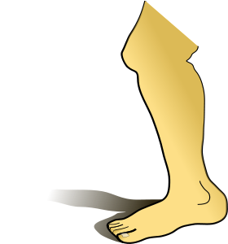
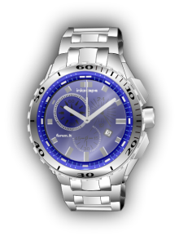

Slide 31
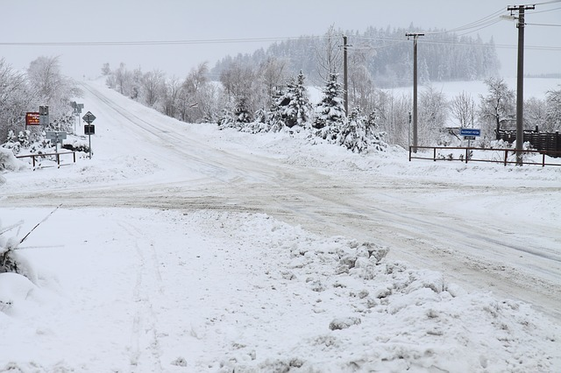
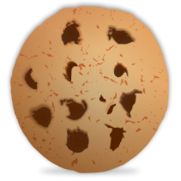
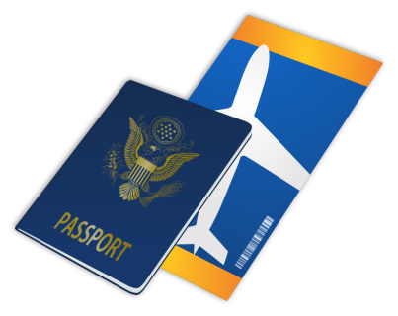

Slide 32
第二周

Slide 33
课文：送给外婆一条丝巾 (念一念)

Slide 34
念一念

Slide 35
念一念
外婆:您是最好的外婆,我爱您! 青青敬上十二月一日

Slide 36
第二周生字

Slide 38
外婆:您是最好的外婆,我爱您! 青青敬上十二月一日

Slide 39

今年
2014
今天
?月?日

Slide 41
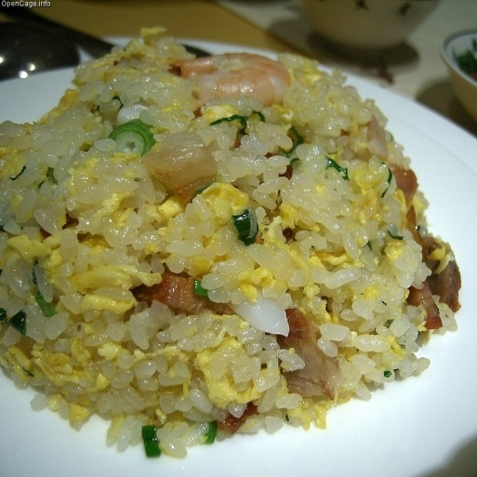

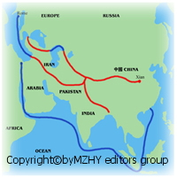
丝路
肉丝蛋炒饭

Slide 42
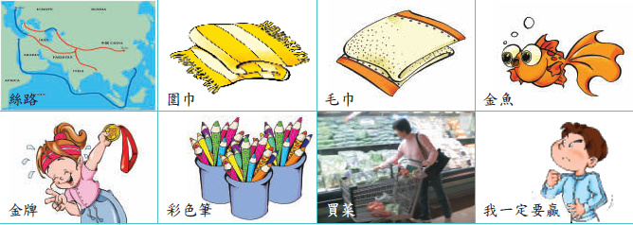
毛巾
围巾

Slide 44
金牌
金鱼

Slide 46

金色
彩色笔

Slide 48
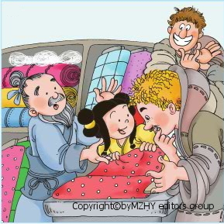
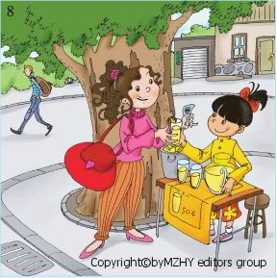
买菜
买东西

Slide 49
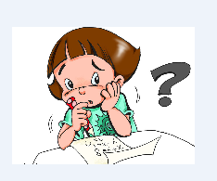

決定
B?
C?
A?
一定

Slide 50
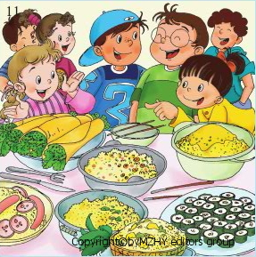
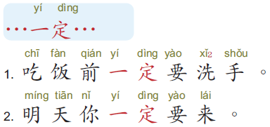

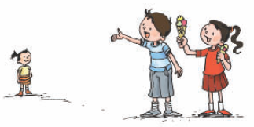

Slide 51
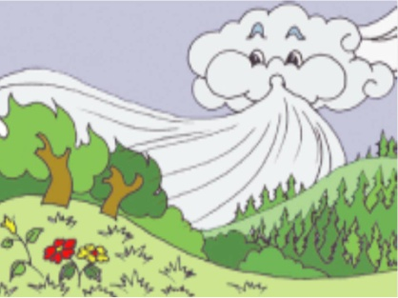
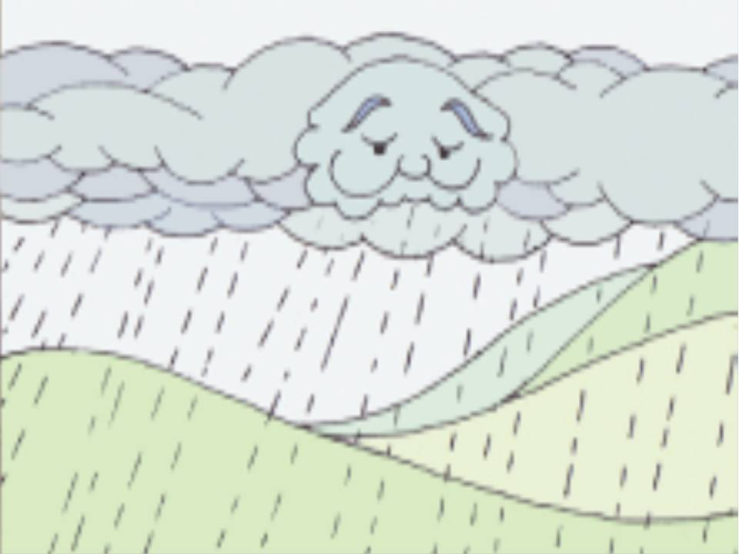
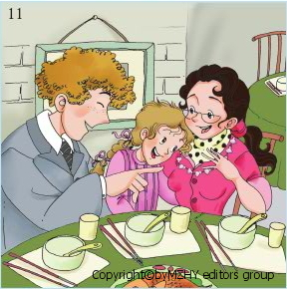

练习说：一定
1.今天起大风，明天一定下大雨。
2.爸爸每天一定要回家吃饭。
3.这个星期六，飞飞要过生日，一定很多人去。

Slide 53
会话练习： 买到/买得到
推廌影片：民视新闻报导-故宫小物买得到（长度二分钟） http://www.youtube.com/watch?v=EEXj5FlLICo
推廌影片：贝贝生活日记-买东西（长度五分钟） http://www.youtube.com/watch?v=BbZbLmVr6Vg

Slide 54

听一听

Slide 55
念一念

